Slide 1
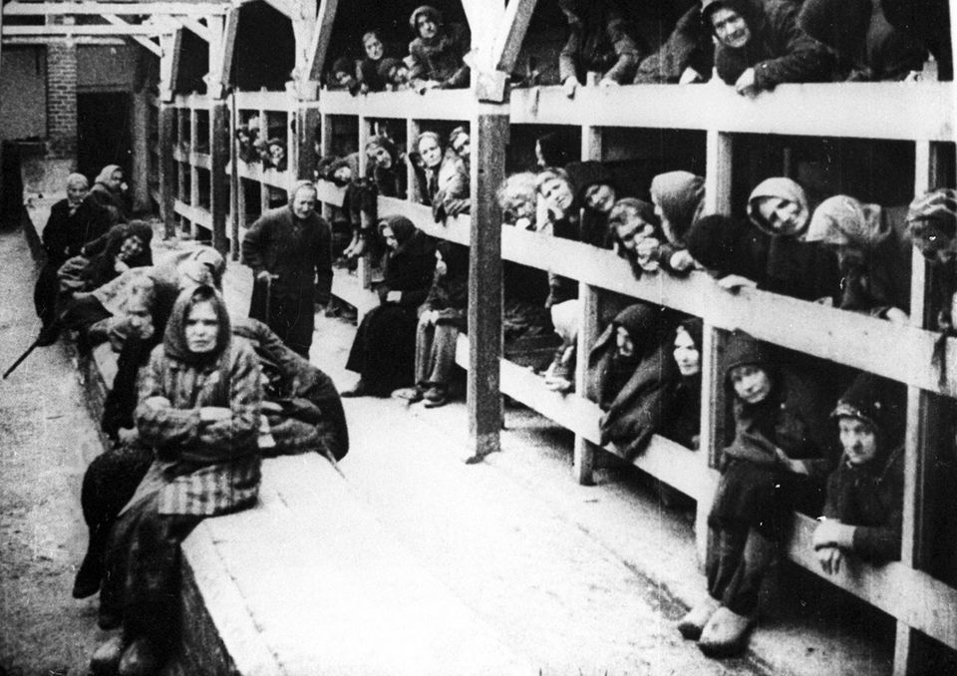
IHMISOIKEUDET YHTEISESTI HYVÄKSYTTYNÄ OHJENUORANA

Slide 2
Ihmisoikeuksien eettinen perustelu
Ihmisoikeudet ovat luonteeltaan moraalisia
On olennaisempaa kunnioittaa toisten ihmisoikeuksia kuin luetella niitä !!
Kritiikkiä:
- ihmisoikeusajattelu on lähtöisin länsimaisesta
perinteestä (valistus) -> väitetty, että sillä
pönkitetään länsimaiden valta-asemaa
- yksilökeskeisyys
- yleismaailmallisuus

Slide 3
KUITENKIN… Nykyaikaisessa kulttuurirajat ylittävässä maailmassa tarvitaan keskustelua yhteisistä moraalisista toimintatavoista -> ihmisoikeudet ovat hyvä perusta tälle keskustelulle
Valtiot ovat hyväksyneet ihmisoikeuksien julistuksen periaatteet, joten niillä on velvollisuus pyrkiä noudattamaan niitä
Oikeus elämään on perustava ihmisoikeus, joten kuolemanrangaistus on loukkaus sitä vastaan
Muita eettisesti ongelmallisia asioita ovat mm. itsemurha, eutanasia (eli armomurha) ja abortti

Slide 4
TEHTÄVIÄ:
KIRJAN S. 184 TEHTÄVÄ 3
LUE MONISTE ”EUTANASIA” JA TEE S. 184 TEHTÄVÄ 5

